Slide 1
Проверка достоверности информации
Баранова Светлана Вячеславовна
заместитель директора института общественных наук и массовых коммуникаций НИУ БелГУ
19 июля 2023 года, Белгород

Slide 2
Проверка достоверности информации
— Доктор, как мне это вылечить?
— Сейчас загуглю.
— А может, я тогда сам загуглю?
— Вот давайте самолечением не заниматься!
Народная мудрость

Slide 3
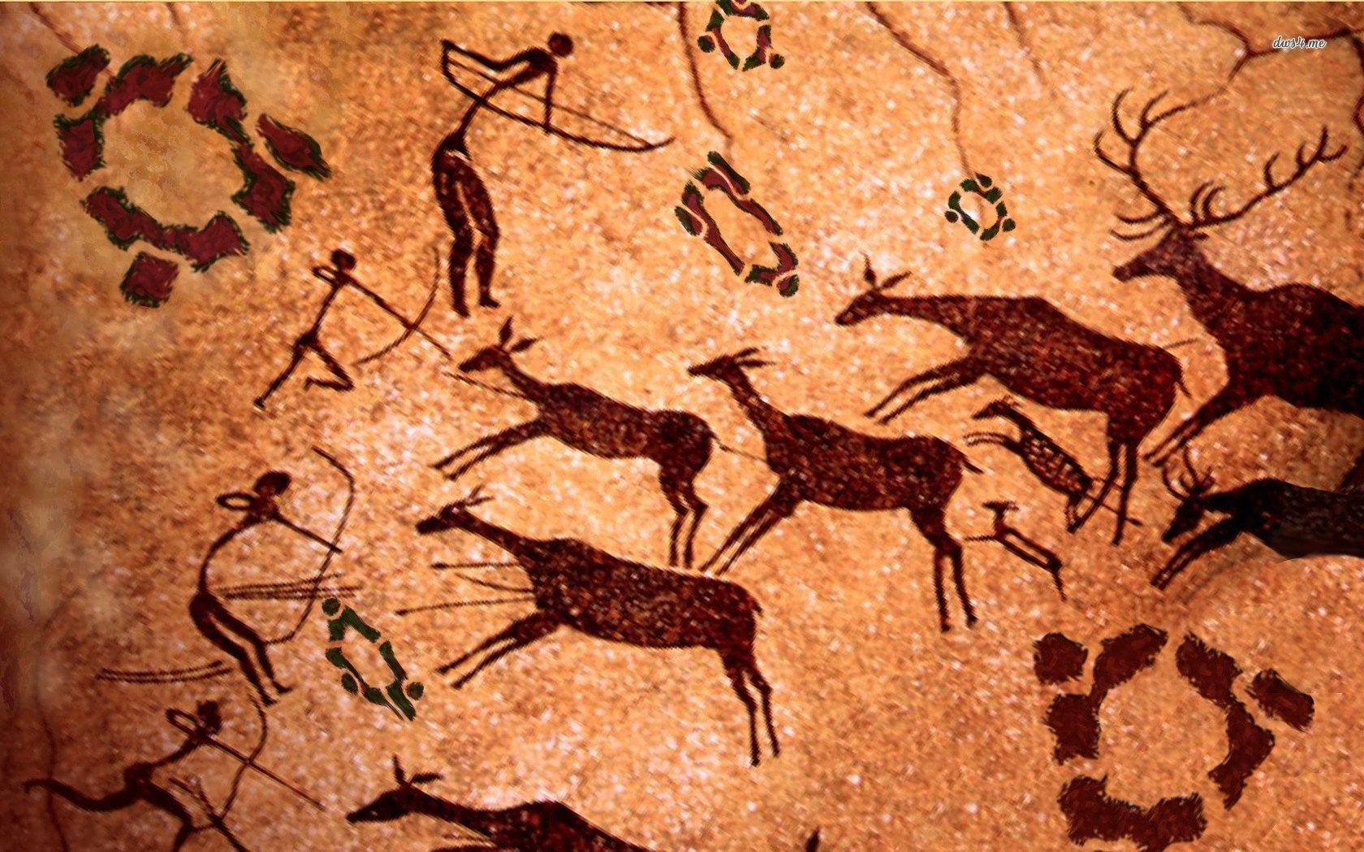
Проверка достоверности информации
Мы живем во время, когда информация стала нашей второй реальностью.
Именно поэтому очень важно осознавать не только очевидную пользу возможностей, которые мы обретаем, правильно используя информацию, но и какие риски она в себе таит.
Поскольку источников информации очень много (сравним способы передачи информации — от доисторических наскальных росписей до так называемых современных массмедиа), такое понятие как медиаграмотность стало одним из основополагающих в жизни человека.

Slide 4
Проверка достоверности информации
Медиаграмотность — это навык, который позволяет ориентироваться в информационных потоках, верно определяя их качество и достоверность. Эти навыки нужны в равной степени и тем, кто создает контент (различные виды информации), и тем кто его потребляет.
Именно потому, что в наше время граница между создателем и потребителем размыта, возникает вопрос: а как проверить, что информация правдива?

Slide 5
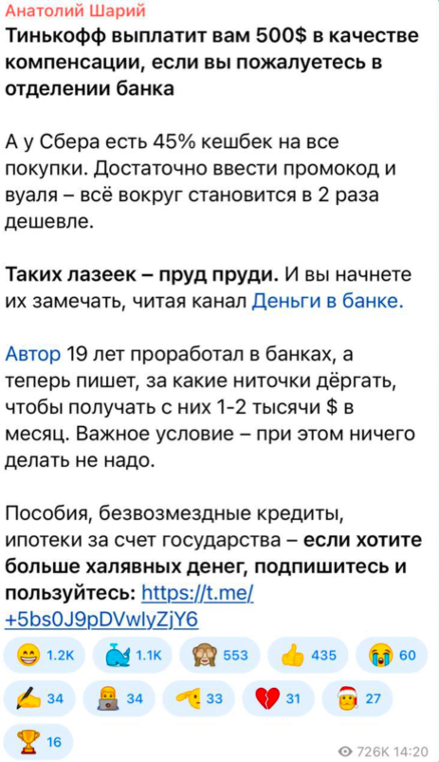
Проверка достоверности информации
Главный инструмент медиаграмотности — умение определять достоверность информации (фактчекинг)
Более всего требует критического отношения то, что мы видим в сети интернет
Мы должны понимать, что у нас как пользователей, и у владельцев всевозможных сервисов, платформ, маркетплейсов, поисковых систем, приложений и социальных сетей совершенно разное целеполагание.

Slide 6
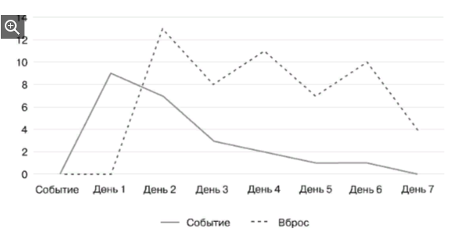
Проверка достоверности информации
Сравнительная динамика реального события и вброса
Для так называемых «бенефициаров» информационной среды мы — продукт, который можно продать. Наши персональные данные, наше внимание, наши интересы, выраженные в подписках, кликах и лайках — монетизируемая история.
И насколько тот, кто хочет всем этим обладать руководствуется благими намерениями в рамках закона – нам необходимо уметь проверять.
Сейчас многим приходится сталкиваться на работе с необходимостью самим создавать информационные поводы. И здесь также надо не забывать основные правила проверки достоверности информации.

Slide 7
Проверка достоверности информации
7 самых важных навыков фактчекинга:
Находить первоисточник
Отличать официальные источники информации от неофициальных, достоверные от недостоверных
Привлекать экспертное мнение
Проверять в сравнении (между несколькими источниками информации, между источниками на разных языках, между несколькими спикерами и проч)
Проверять контент на уникальность
Знать основные требования Закона о СМИ, Закона о рекламе, знать действия в Сети, наказуемые по закону
Отличать в Сети реального человека от бота

Slide 8
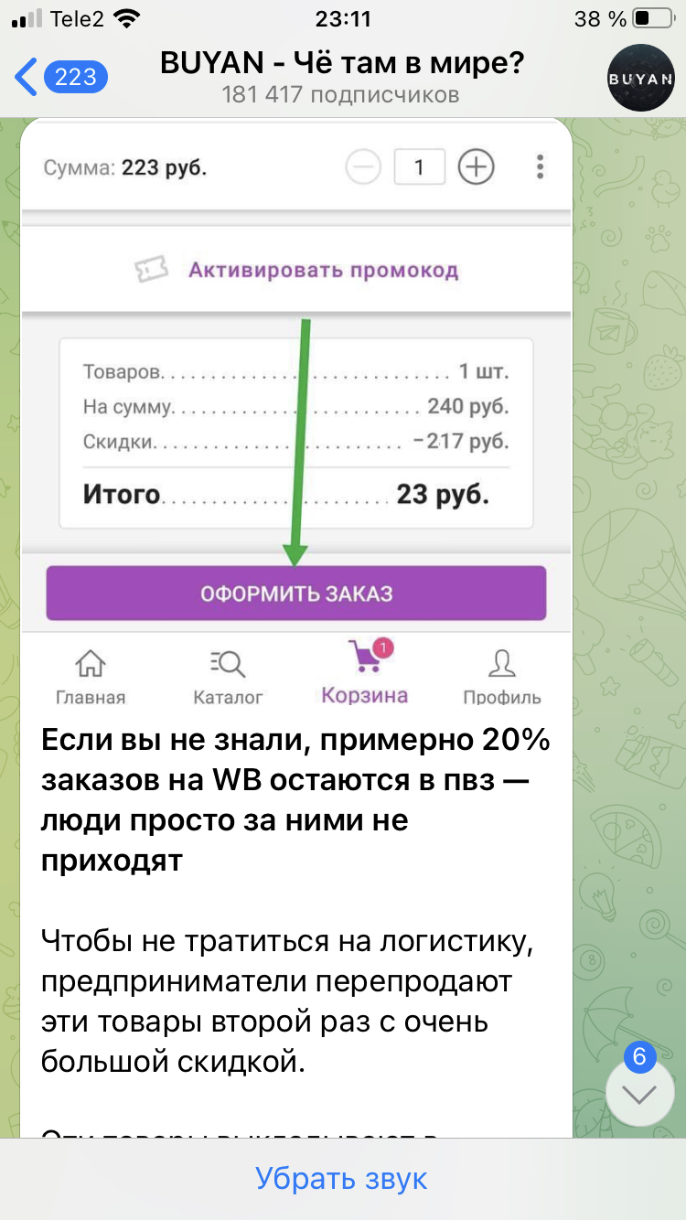
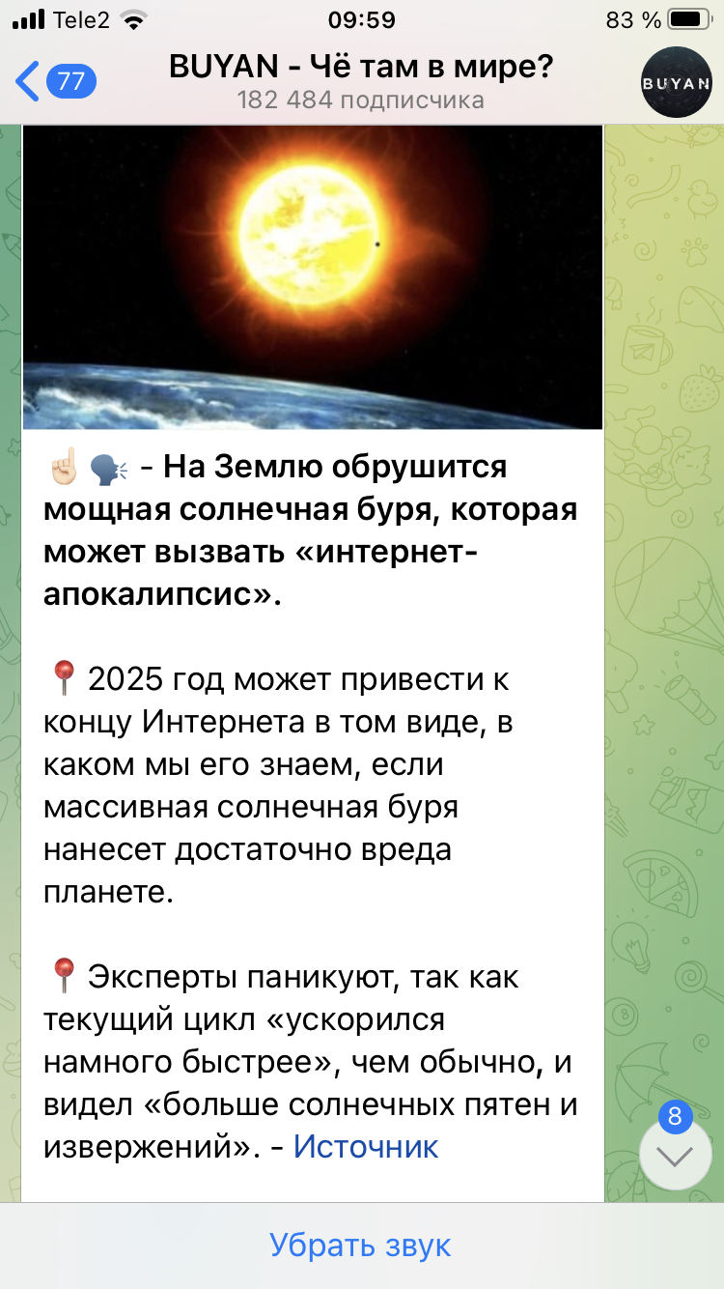
Проверка достоверности информации
Люди порой слишком часто доверяют цитатам в Интернете
В.И. Ленин
Безусловно, чтобы определить фейк, надо знать его признаки и принципы распространения.
Фейк — это не всегда абсолютно ложная информация. Чаще всего фейк частично искажает факт, упаковывая его в привлекательную обертку. Цель любого фейка — увеличить (мультиплицировать) трафик и просмотр страниц. О достоверности информации при достижении этой цели никто и не думает

Slide 9
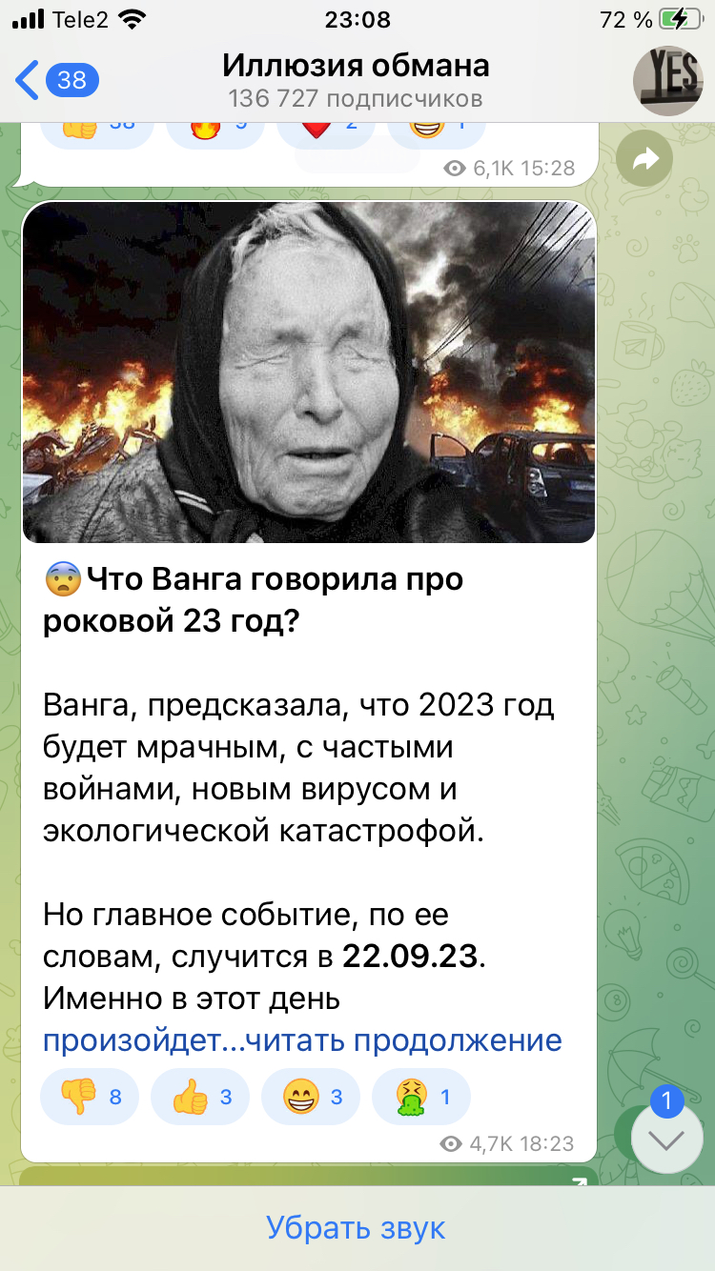
Проверка достоверности информации
Сверхпроводимость фейка в 5-10 раз выше чем обычных новостей
Признаки фейка: кликбейты, «желтая тематика», тизеры, вбросы, ментальные вирусы.
Пример кликбейта:
«28 панфиловцев не существовало, узнай всю правду»
«Русские хакеры взламывают США»
«Слепого инвалида выселяют из дома»

Slide 10
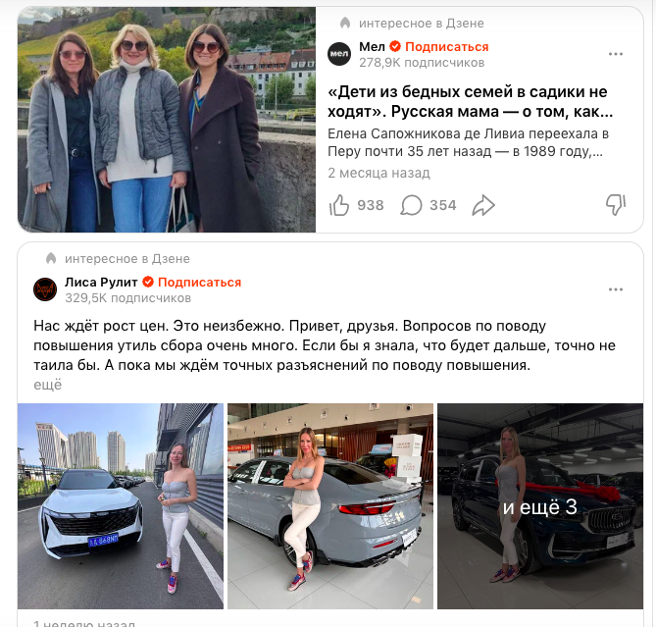
Проверка достоверности информации
Инструменты распространения:
Средства Массовой информации
Квази-сми (инфопомойки)
Разовые странички
Спящие аккаунты соцсетей
Тизерные сети

Slide 11
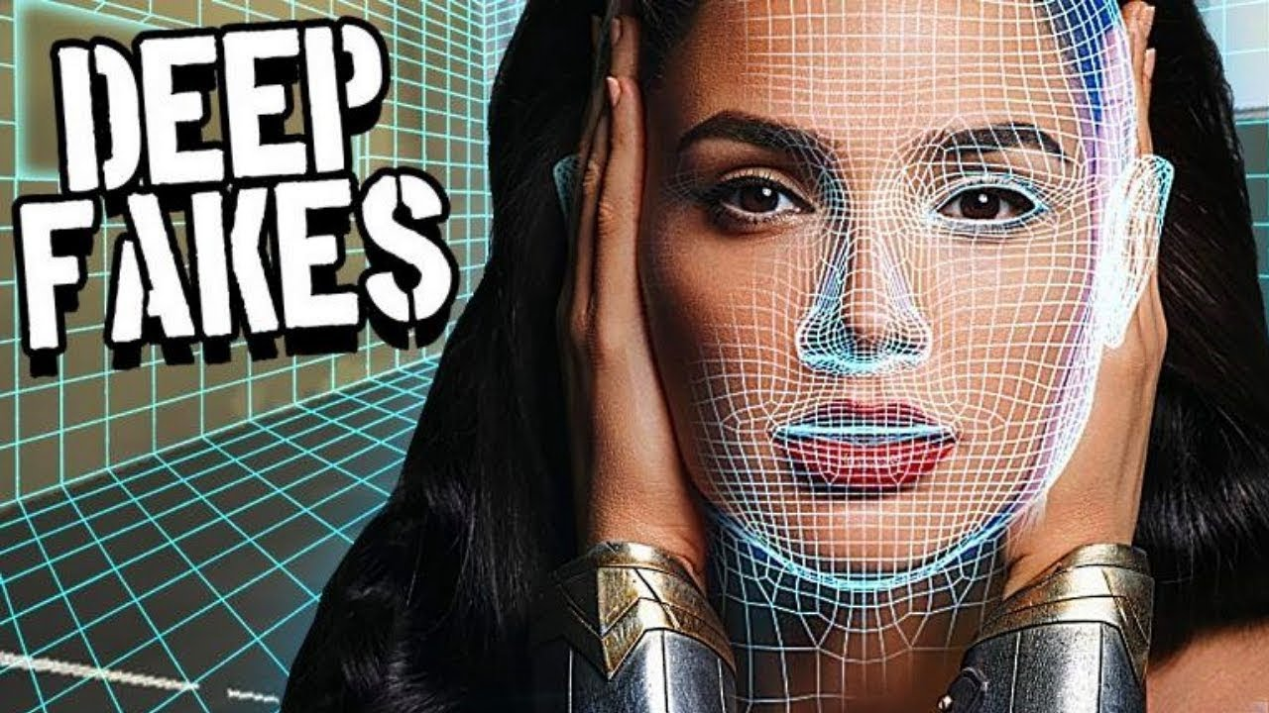
Проверка достоверности информации
Новая фейковая реальность: Дипфейки
Создание с помощью нейросети фейкового мультимедийного продукта, неотличимого от настоящего.
Дипфейк — синтетическое медиа, в котором один человек заменяется другим, сгенерированным с помощью ИИ. Так называемое "глубокое обучение» (deep learning) и фейк (fake) – «подделка». Дипфейки часто используются в рекламе, порнопродукции, фейковых новостях и для финансового мошенничества

Slide 12
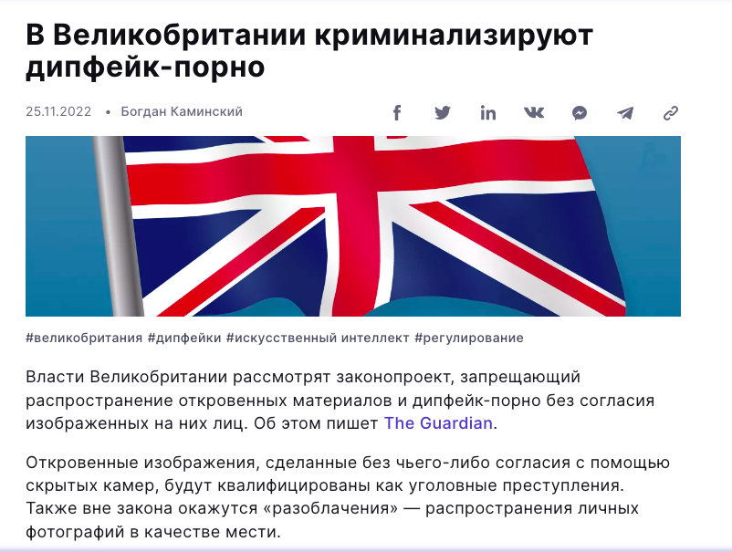
Проверка достоверности информации
В марте 2019 года в Великобритании дипфейк был использован для крупного хищения. Посредством нейросети мошенники сымитировали голос исполнительного директора крупной энергетической компании, с помощью чего передали распоряжение о переводе 220 тысяч евро третьим лицам. У сотрудника, выполнившего поручение, не возникло и тени сомнения, что приказ поступил от директора. Мошенников так и не нашли
(Игорь Ашманов, «Цифровая гигиена»)

Slide 13
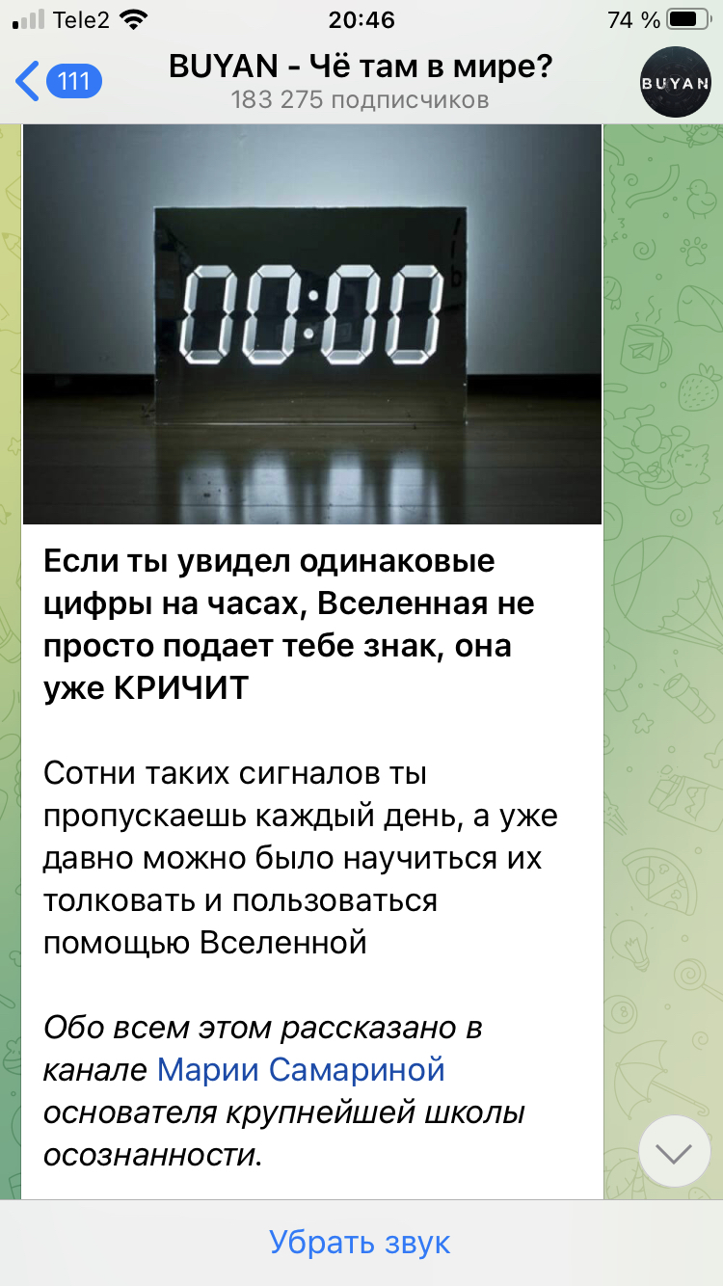
Проверка достоверности информации
В 2019 году в России был назначен первый штраф за «фейковые новости». Изменения в Законе «Об информации» касались ответственности за распространение ложной информации частных пользователей, до этого ответственность за недостоверную информацию несли только СМИ.

Slide 14
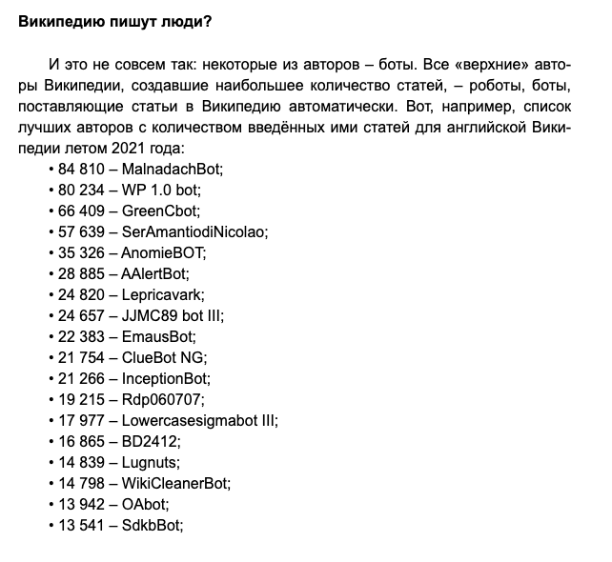
Проверка достоверности информации
Как обезопасить себя от фейковой информации?
Расширять свой кругозор
Понимать, что угрозы, существующие в Сети — реальны. Есть фейки, которые мы просто не сможем разоблачить.
Формировать свой список «чистых» источников, доверие которым у вас не вызывает сомнения

Slide 15
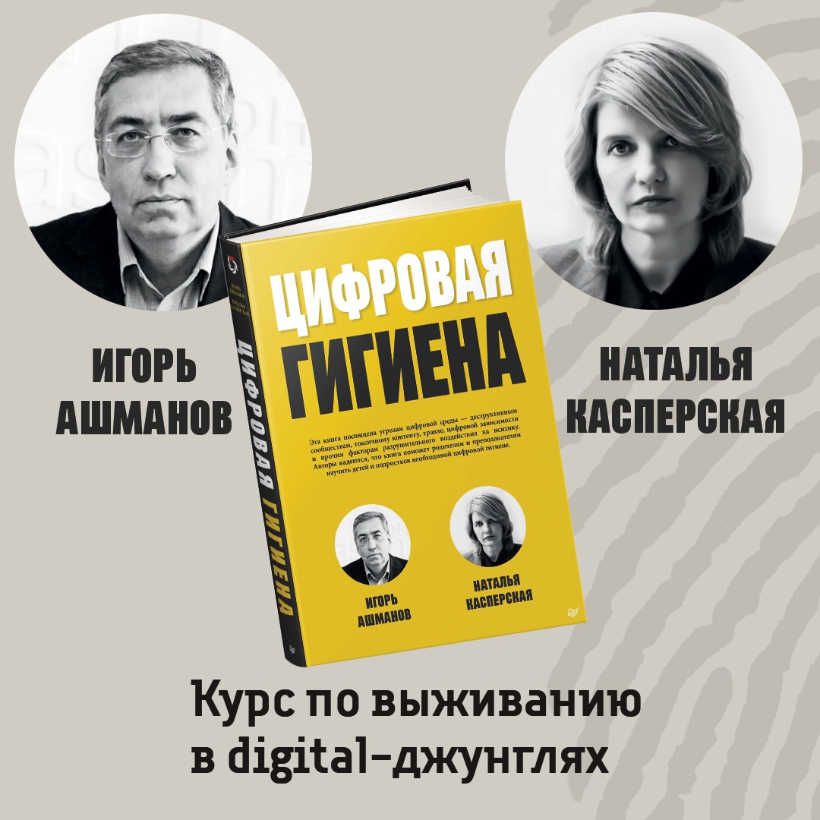
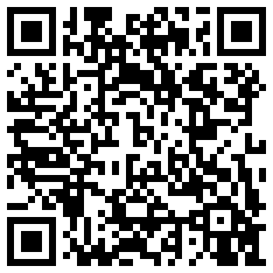
Проверка достоверности информации
В лекции использованы сведения из книги Игоря Ашманова «Цифровая гигиена», 2021 год
Спасибо за внимание!

